Slide 1
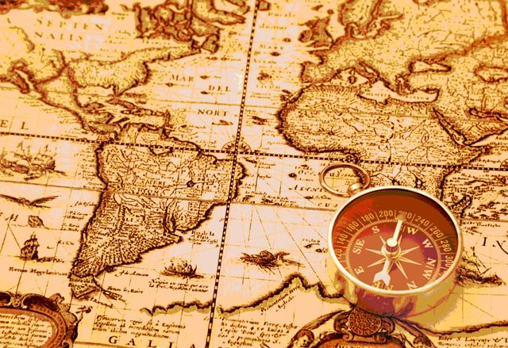
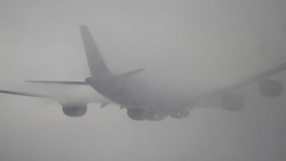
Урок-подорож
«Ділення звичайних дробів»
Мета: закріпити вміння застосовувати правило ділення звичайних дробів до обчислення значень виразів; розвивати пізнавальні здібності; виховувати старанність, почуття відповідальності за результати своєї роботи.

Slide 2
Перевірка домашнього завдання
№405
№408

Slide 3
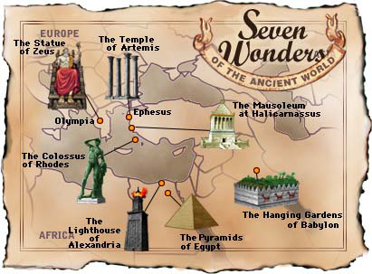

Slide 4
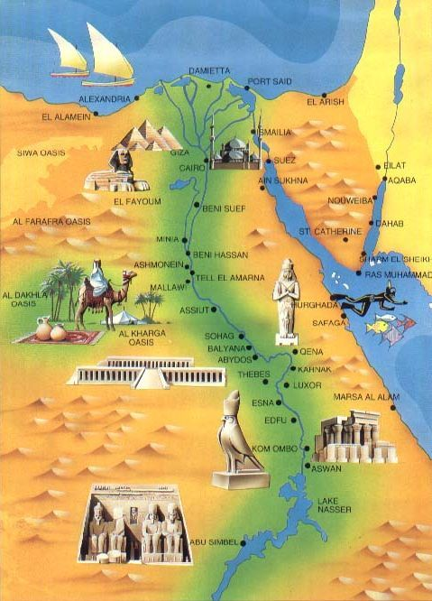
Єгипет
Виконайте усні вправи
Назвіть число, обернене до дробу:
2. Виконайте ділення:

Slide 5
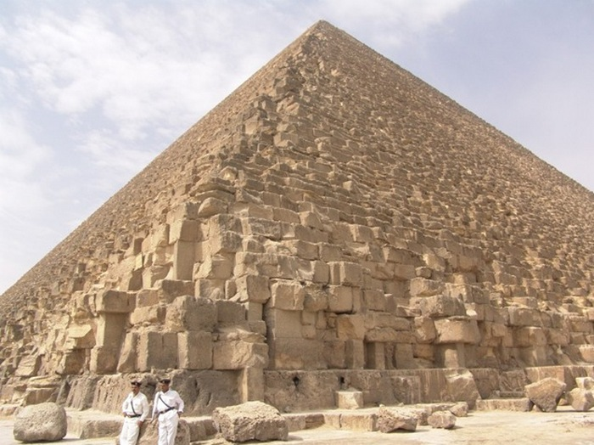
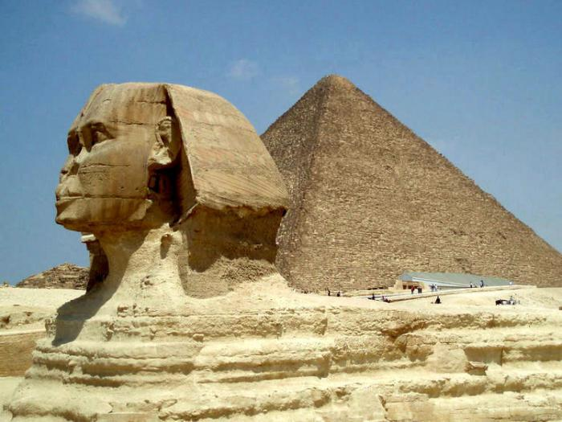
Піраміда Хеопса
За геометрією споруда є чотиригранною рівносторонньою пірамідою, висота якої 147 метрів. В серці піраміди розташована «камера фараона» повністю виконана з монолітних полірованих блоків рожевого граніту.
У 2017 році, вченим вдалося ідентифікувати у піраміді велику порожнину об'ємом близько 600 кубічних метрів, раніше невідому. Поки що не зрозуміло призначення цієї порожнини: можливо там є якісь археологічні об'єкти, а можливо, вона була технічно необхідною для спорудження піраміди.

Slide 6
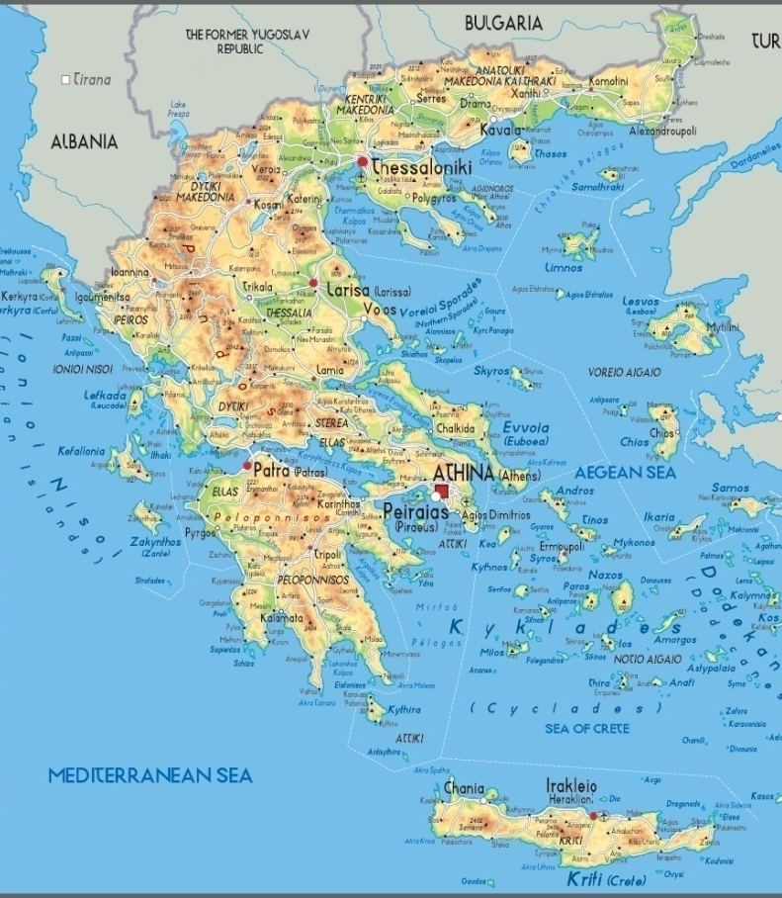
Греція
№410,
413

Slide 7
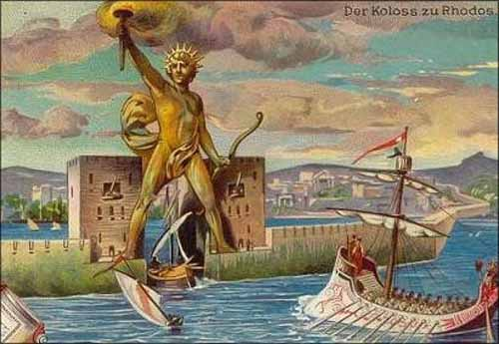
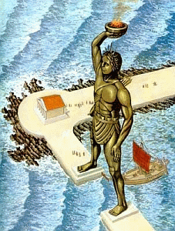
Колос Родоський
Величезна статуя (30 м) грецького бога Сонця – Геліоса, споруджена між 292 та 280 роками до н. е. на вході до гавані острова Родос. 12 років тривало зведення Колоса. Під час спорудження статуї архітектор Харес використовував дуже хитрий прийом – з її «зростанням» збільшувався й земляний пагорб, що оточував майбутнього Колоса.
Приблизно через 50 років після створення він був зруйнований земелтрусом: від сильних поштовхів надламалися коліна статуї, вона звалилася вниз.

Slide 8
Сформулюйте правило ділення двох звичайних дробів.
Сформулюйте правило ділення двох мішаних чисел.
3. Сформулюйте правило ділення натурального числа на дріб.

Slide 9
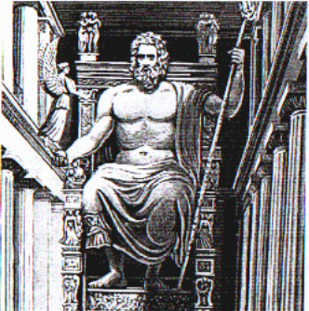
Статуя Зевса
За переказами, саме в Олімпії Зевс вступив у боротьбу зі своїм батьком Кроносом, який пожирав своїх дітей, оскільки оракул передбачив йому загибель від руки сина. Врятований матір'ю, змужнілий Зевс, переміг Кроноса.
На честь цієї перемоги були встановлені Олімпійські ігри, що вперше відбулися у 776 до н.е.
Статуя бога заввишки сягала 12 м 40 см. Масивний п'єдестал статуї близько 3,5 метрів висотою прикрашали позолочені фігури, що зображували олімпійських богів. На цьому п'єдесталі, який представляв подобу Олімпу, знаходився трон, створений із золота і дорогоцінних каменів з безліччю різних прикрас із слонової кістки і чорного дерева.

Slide 10
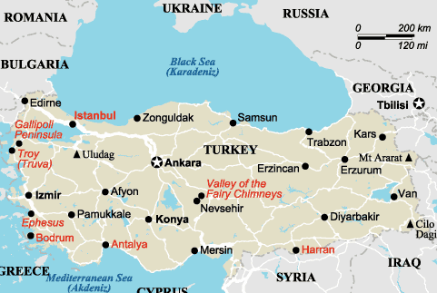
Турція
№414

Slide 11
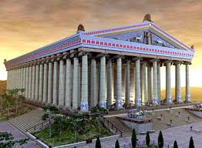
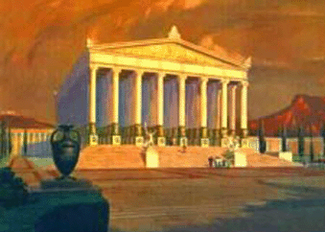
Храм Артеміди в Ефесі
Заснування храму Артеміди належить до 7 сторіччя до н. е., сама споруда була побудована у 450 році до н. е. Храм являв собою прямокутну будівлю із мармуру та дерева довжиною 105 та шириною 51 метр, обнесену з усіх сторін подвійною колонадою із 127 колон висотою 18 метрів. Відомостей про оздоблення храму не збереглося, але відомо що всередені знаходилась облицьована золотом статуя Артеміди висотою понад 2 м.
№416 (1)

Slide 12
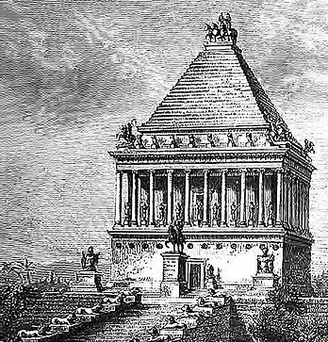
Мавзолей Мавсола в Галікарнасі
Гробниця царя Мавсола споруджена у середині IV століття до н.е. за наказом його дружини Артемсії. Вона була побудована з цегли і облицьована зсередини і зовні білим мармуром. Стіни справляли враження дзеркальної поверхні. Висота її сягала 60 метрів.
Перший поверх, де покоїлася урна з прахом, мав вигляд величезного куба висотою 20 м і площею 5 тис. м². Це приміщення вартував ряд кам'яних левів.
Другий поверх був обнесений із зовнішньої сторони прекрасною колонадою.
Наступний поверх був виконаний у вигляді багатоступінчастої піраміди, її вінчали фігури Мавсола і Артемісії, які керували четвіркою коней, запряжених в колісницю.
Гробниця була названа мавзолеєм, на ім'я царя, і це слово стало означати будь-яку значну і величну гробницю.
№420

Slide 13
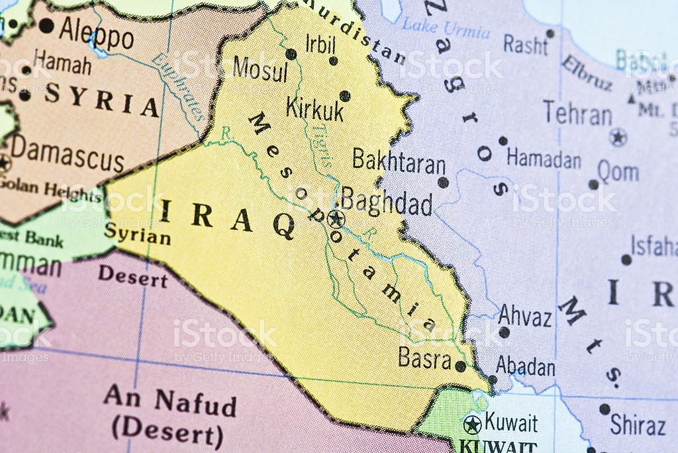
Ірак
№420

Slide 14
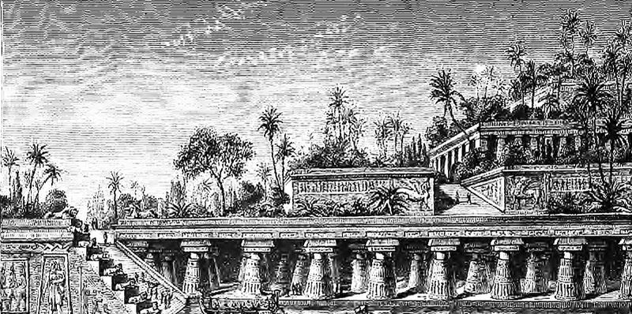
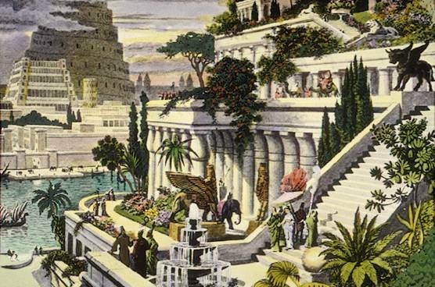
Сади Семіраміди
Збудувані Вавілонським царем Навуходоносором для дружини Амітіс. Висячі Сади являли собою піраміду, що складалася з чотирьох ярусів — платформ, їх підтримували колони висотою до 25 м. Нижній ярус мав форму неправильного чотирикутника, найбільша сторона якого становила 42 м, найменша — 34 м.
Щоб запобігти просочуванню поливної води, поверхню кожної платформи спочатку покривали шаром тростини, змішаної з асфальтом, потім двома шарами цегли, поверх усього укладалися свинцеві плити. На них товстим шаром лежала родюча земля, куди було висаджене насіння різних трав, квітів, чагарників, дерев.

Slide 15
Єгипет
1
2
3
Д
Е
С
Я
Т
К
О
В
И
Й
Д
І
Л
Е
Н
Н
Я
З
Н
А
М
Е
Н
Н
И
К
4
П | Е | Р | І | О | Д
5
Д | О | Д |  | В | А | Н | Н
6
Ч | И | С |  | Л | Ь | Н | И
7
З | В |  | Ч | А | Й | Н |  | Й

Slide 16
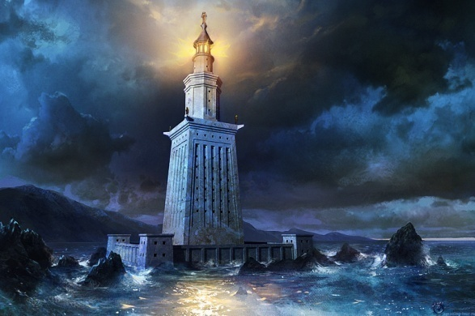
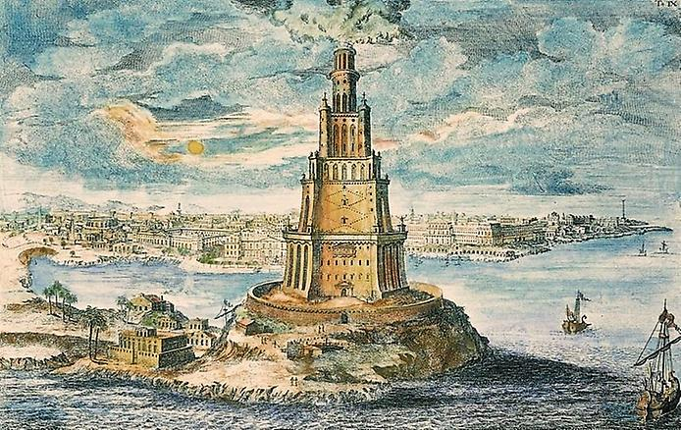
Александрійський маяк
Знаходився на острові Фарос. Завдяки своїй висоті й системі вогнів, він гарантував морякам безпечне плавання у Велику гавань Александрії.
Джерелом світла служило велике багаття, що постійно підтримувалося. Яким чином досягалася яскравість і дальність освітлення досі не встановлено. За однією з версій, цей ефект досягався за допомогою величезних дзеркал з полірованої бронзи або скла. За іншою — завдяки використанню прозорих шліфованих каменів-лінз.

Slide 17
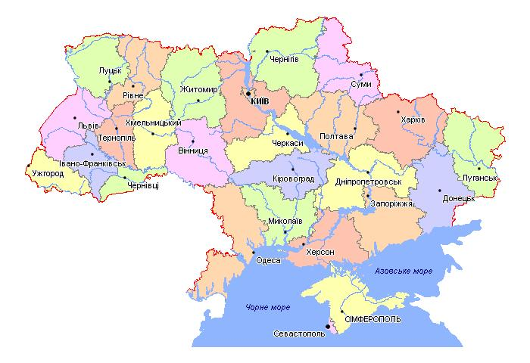
Домашнє завдання
§17 повторити, №411, 421

